Slide 1
BÁO CÁO
Báo cáo thử nghiệm AI cho nhiệm vụ phát hiện bất thường
TT. Nghiên cứu Công nghệ Truyền dẫn, TCT. VHT
10.2025

Slide 2
Phát hiện bất thường
Mục lục
MỤC LỤC
Giới thiệu & Đặt vấn đề
Phương pháp tiếp cận & mô hình lựa chọn
Kiến trúc hệ thống & Quy trình thực thi
Kết quả thực nghiệm
Kết luận & Hướng phát triển

Slide 3
Phát hiện bất thường
2
Mô tả bài toán
Tầm quan trọng
Giám sát lưu lượng mạng là nhiệm vụ cốt lõi để đảm bảo chất lượng dịch vụ (QoS) và an ninh hệ thống.
Phát hiện sớm các hiện tượng bất thường giúp phản ứng nhanh với sự cố và ngăn chặn các nguy cơ tiềm tàng.
Thách thức
Lưu lượng mạng (network traffic) có quy luật phức tạp và tính mùa vụ (ngày/đêm, cuối tuần).
Các phương pháp dựa trên ngưỡng (threshold) cố định không còn đủ linh hoạt và dễ gây báo động sai.
Mục tiêu đề tài
Xây dựng một pipeline tự động và hiệu quả để phát hiện bất thường trên dữ liệu chuỗi thời gian, sử dụng các mô hình Deep Learning tiên tiến.

Slide 4
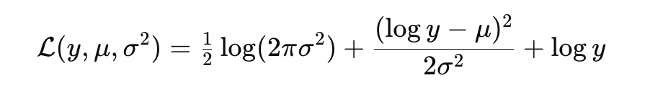

Phát hiện bất thường
3
Phương pháp tiếp cận & mô hình lựa chọn
Phương pháp luận
Huấn luyện: Mô hình học quy luật của dữ liệu.
Dự báo: Mô hình đưa ra dự đoán cho các điểm dữ liệu mới.
Tính điểm: Anomaly Score = | Giá trị thực tế - Giá trị dự báo | * Hệ số chuẩn hóa
Dựa theo Distribution Loss: Giúp mô hình học phân phối của lưu lượng, từ đó định nghĩa được các phân vị tin cậy

Slide 5
Phát hiện bất thường
3
Phương pháp tiếp cận & mô hình lựa chọn
Các mô hình lựa chọn
Mô hình | Mục tiêu | Note
TimesNet | Dự đoán & Phát hiện | Đơn biến & Đa biến
PatchTST | Dự đoán | Đơn biến & Đa biến
N-HITS | Dự đoán | Thiết kế cho đơn biến

Slide 6
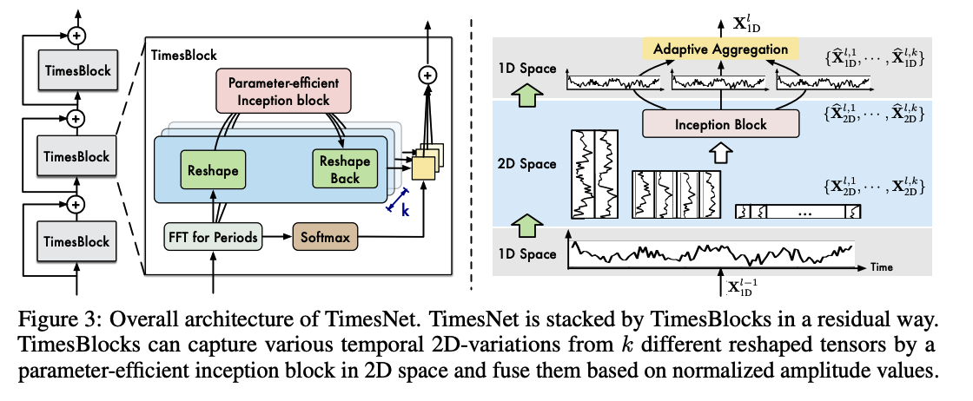
Phát hiện bất thường
3
Phương pháp tiếp cận & mô hình lựa chọn
TimesNet

Slide 7
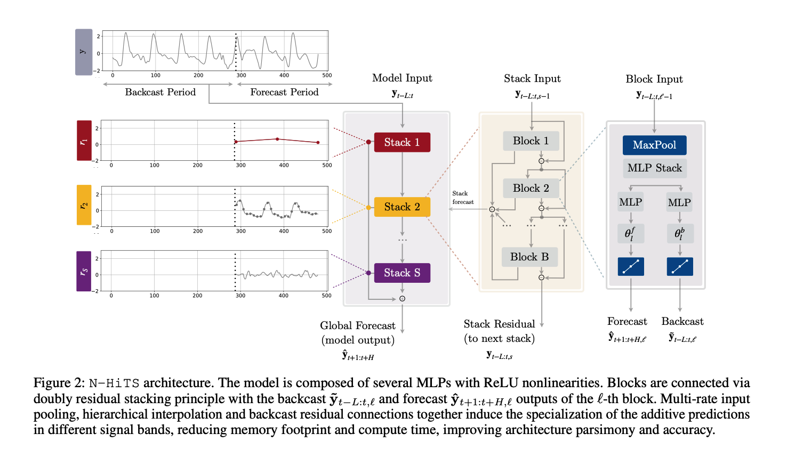
Phát hiện bất thường
3
Phương pháp tiếp cận & mô hình lựa chọn
N-HITS

Slide 8
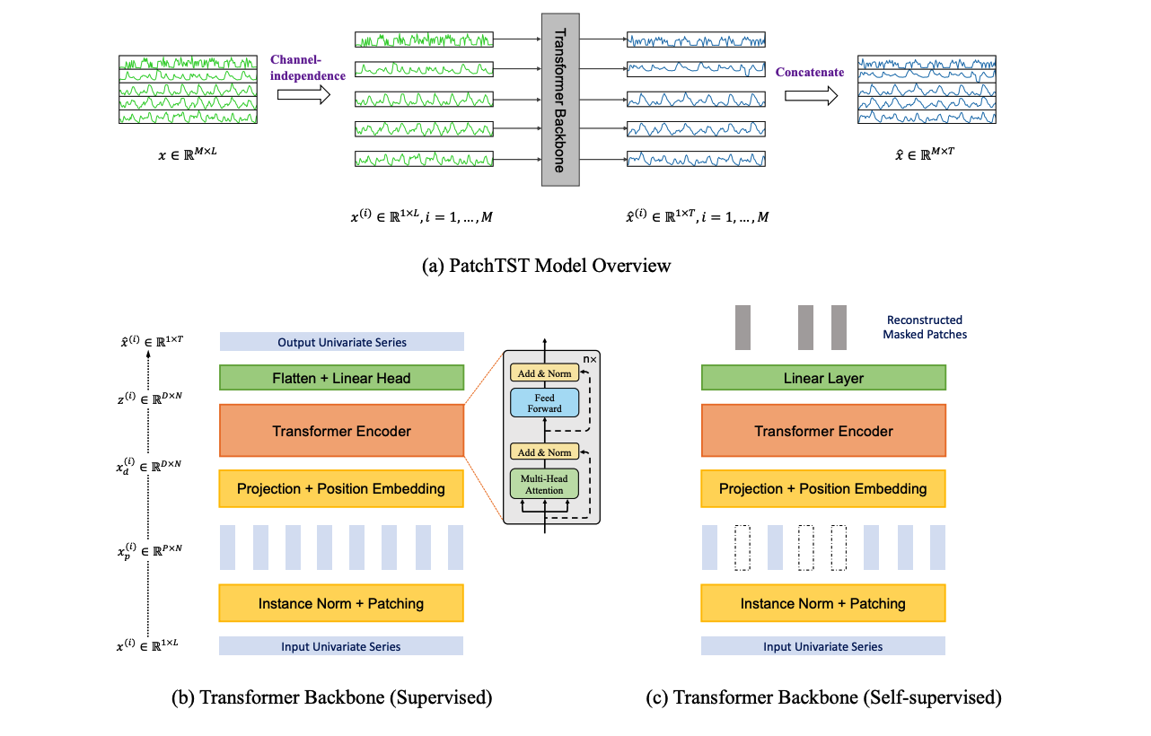
Phát hiện bất thường
3
Phương pháp tiếp cận & mô hình lựa chọn
PatchTST

Slide 9
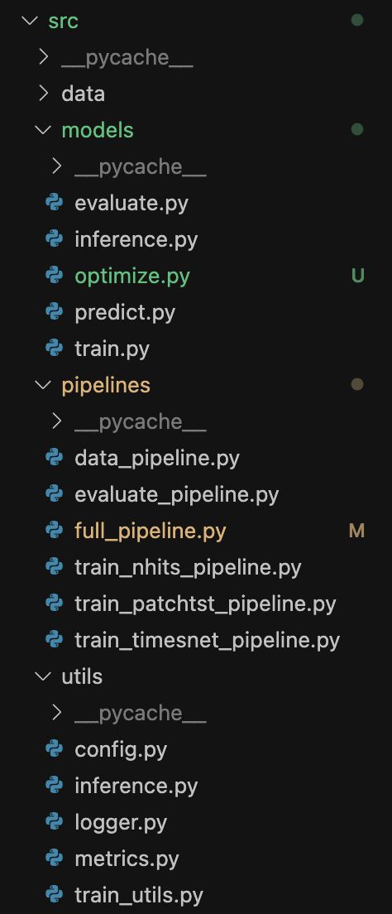
Phát hiện bất thường
4
Kiến trúc hệ thống & Quy trình thực thi
/data: Chứa hàm đọc, làm sạch, biến đổi, xử lý dữ liệu thô
/models: Tập trung các tác vụ học máy
+ train.py: chứa logic cốt lõi để huấn luyện, khởi tạo mô hình bằng tham số từ tệp cấu hình
+ evaluate.py: Đánh giá mô hình qua các metrics: MAE, MAPE, SMAPE, MSE
+ predict.py & inference.py: Chứa các hàm để sử dụng mô hình đã huấn luyện đưa ra dự báo. Đồng thời cũng chứa các hàm phát hiện bất thường, hàm trực quan hóa kết quả
+ optimize.py: Tích hợp các hàm tối ưu siêu tham số
/pipelines: chứa các pipeline end-to-end, phục vụ quá trình kiểm thử
/utils: chứa các hàm hỗ trợ các tác vụ chính
Notes:
1. `src/data/`
* Mục đích: Chứa mã nguồn cho việc xử lý
và chuẩn bị dữ liệu.
* Tệp quan trọng: preprocess.py chịu
trách nhiệm chính trong việc đọc dữ
liệu thô, làm sạch, biến đổi và thực
hiện kỹ thuật tính năng (feature
engineering) để tạo ra bộ dữ liệu sạch
sẵn sàng cho việc huấn luyện mô hình.
2. `src/models/`
* Mục đích: Đây là trung tâm của các tác
vụ học máy.
* Các tệp chính:
* train.py: Chứa logic cốt lõi để
huấn luyện các mô hình dự báo
(NHITS, PatchTST, TimesNet). Nó
nhận dữ liệu đã xử lý, khởi tạo mô
hình với các tham số từ tệp cấu
hình, và tiến hành huấn luyện.
* evaluate.py: Dùng để đánh giá hiệu
suất của mô hình đã huấn luyện trên
tập dữ liệu kiểm thử (test set),
tính toán các chỉ số cuối cùng.
* predict.py & inference.py: Chứa các
hàm để sử dụng mô hình đã huấn luyện
nhằm đưa ra dự báo trên dữ liệu mới
(unseen data).
* optimize.py: Tích hợp thư viện
Optuna để thực hiện việc tìm kiếm và
tối ưu hóa siêu tham số một cách tự
động.
3. `src/pipelines/`
* Mục đích: Thư mục này đóng vai trò như
một "nhạc trưởng", kết nối các thành
phần (xử lý dữ liệu, huấn luyện, đánh
giá) thành một quy trình (workflow)
hoàn chỉnh và có thể tái sử dụng.
* Các tệp chính:
* data_pipeline.py: Định nghĩa quy
trình cho việc xử lý dữ liệu.
* train_nhits_pipeline.py,
train_patchtst_pipeline.py, v.v.:
Mỗi tệp định nghĩa một quy trình
huấn luyện đầy đủ cho một loại mô
hình cụ thể.
* evaluate_pipeline.py: Quy trình để
chạy đánh giá mô hình.
* full_pipeline.py: Là quy trình tổng
hợp, kết hợp tất cả các bước từ xử
lý dữ liệu, huấn luyện đến đánh giá
thành một luồng chạy duy nhất.
4. `src/utils/`
* Mục đích: Chứa các module tiện ích, là
các hàm hoặc lớp được sử dụng chung
trong toàn bộ dự án để tránh lặp lại mã
nguồn.
* Các tệp chính:
* config.py: Cung cấp hàm để đọc và
phân tích các tệp cấu hình (ví dụ:
config.yaml), giúp quản lý các
thiết lập một cách tập trung.
* logger.py: Thiết lập trình ghi log
(logger) để ghi lại các thông tin,
cảnh báo, hoặc lỗi trong quá trình
chạy ứng dụng.
* metrics.py: Định nghĩa các hàm để
tính toán chỉ số đánh giá hiệu suất
của mô hình (ví dụ: MAPE, MSE).
* train_utils.py: Chứa các hàm tiện
ích hỗ trợ riêng cho quá trình huấn
luyện.

Slide 10
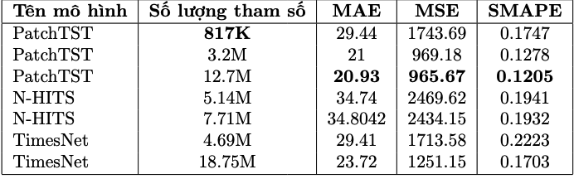
Phát hiện bất thường
5
Kết quả thực nghiệm
Bảng metrics cho các model dự đoán trên tác vụ reconstruction
Notes:
1. `src/data/`
* Mục đích: Chứa mã nguồn cho việc xử lý
và chuẩn bị dữ liệu.
* Tệp quan trọng: preprocess.py chịu
trách nhiệm chính trong việc đọc dữ
liệu thô, làm sạch, biến đổi và thực
hiện kỹ thuật tính năng (feature
engineering) để tạo ra bộ dữ liệu sạch
sẵn sàng cho việc huấn luyện mô hình.
2. `src/models/`
* Mục đích: Đây là trung tâm của các tác
vụ học máy.
* Các tệp chính:
* train.py: Chứa logic cốt lõi để
huấn luyện các mô hình dự báo
(NHITS, PatchTST, TimesNet). Nó
nhận dữ liệu đã xử lý, khởi tạo mô
hình với các tham số từ tệp cấu
hình, và tiến hành huấn luyện.
* evaluate.py: Dùng để đánh giá hiệu
suất của mô hình đã huấn luyện trên
tập dữ liệu kiểm thử (test set),
tính toán các chỉ số cuối cùng.
* predict.py & inference.py: Chứa các
hàm để sử dụng mô hình đã huấn luyện
nhằm đưa ra dự báo trên dữ liệu mới
(unseen data).
* optimize.py: Tích hợp thư viện
Optuna để thực hiện việc tìm kiếm và
tối ưu hóa siêu tham số một cách tự
động.
3. `src/pipelines/`
* Mục đích: Thư mục này đóng vai trò như
một "nhạc trưởng", kết nối các thành
phần (xử lý dữ liệu, huấn luyện, đánh
giá) thành một quy trình (workflow)
hoàn chỉnh và có thể tái sử dụng.
* Các tệp chính:
* data_pipeline.py: Định nghĩa quy
trình cho việc xử lý dữ liệu.
* train_nhits_pipeline.py,
train_patchtst_pipeline.py, v.v.:
Mỗi tệp định nghĩa một quy trình
huấn luyện đầy đủ cho một loại mô
hình cụ thể.
* evaluate_pipeline.py: Quy trình để
chạy đánh giá mô hình.
* full_pipeline.py: Là quy trình tổng
hợp, kết hợp tất cả các bước từ xử
lý dữ liệu, huấn luyện đến đánh giá
thành một luồng chạy duy nhất.
4. `src/utils/`
* Mục đích: Chứa các module tiện ích, là
các hàm hoặc lớp được sử dụng chung
trong toàn bộ dự án để tránh lặp lại mã
nguồn.
* Các tệp chính:
* config.py: Cung cấp hàm để đọc và
phân tích các tệp cấu hình (ví dụ:
config.yaml), giúp quản lý các
thiết lập một cách tập trung.
* logger.py: Thiết lập trình ghi log
(logger) để ghi lại các thông tin,
cảnh báo, hoặc lỗi trong quá trình
chạy ứng dụng.
* metrics.py: Định nghĩa các hàm để
tính toán chỉ số đánh giá hiệu suất
của mô hình (ví dụ: MAPE, MSE).
* train_utils.py: Chứa các hàm tiện
ích hỗ trợ riêng cho quá trình huấn
luyện.

Slide 11
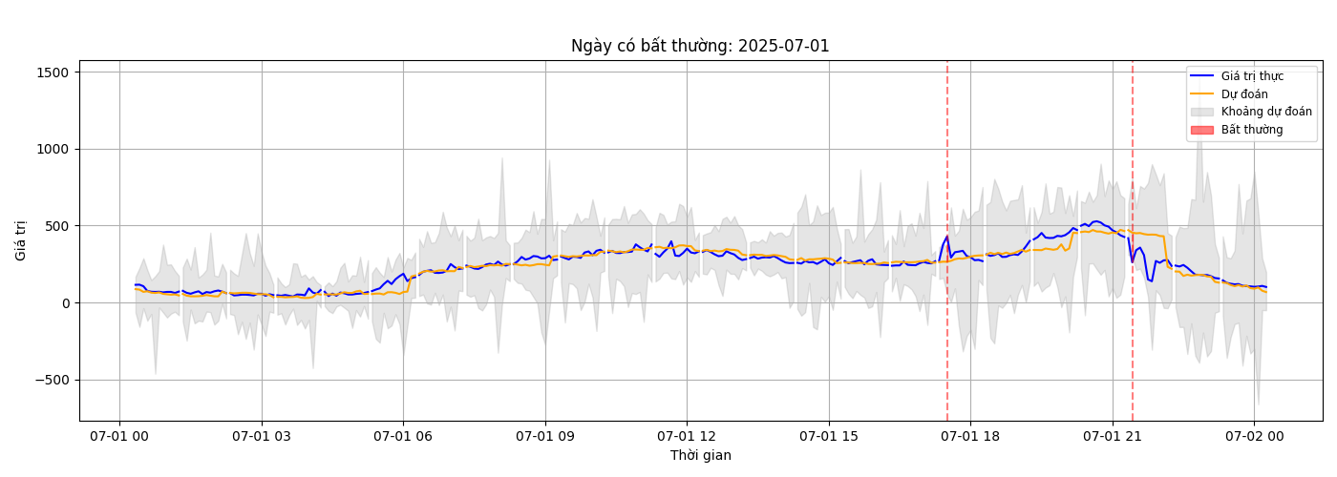
Phát hiện bất thường
5
Kết quả thực nghiệm

Slide 12
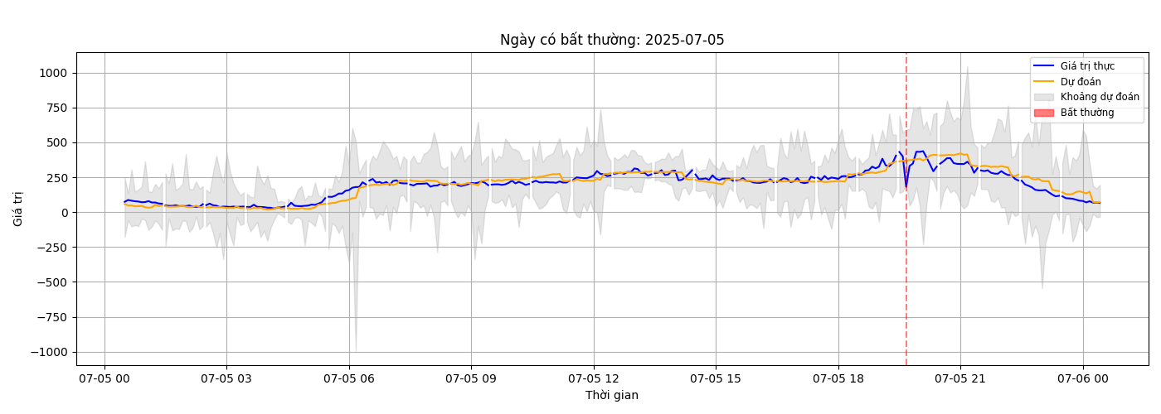
Phát hiện bất thường
5
Kết quả thực nghiệm

Slide 13
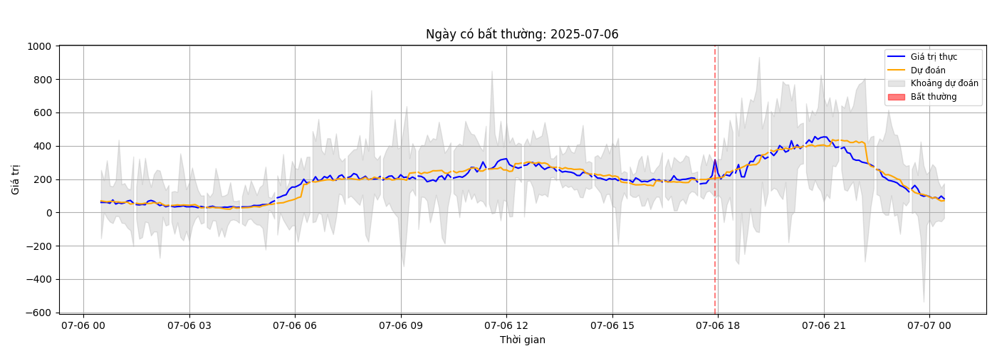
Phát hiện bất thường
5
Kết quả thực nghiệm

Slide 14
Phát hiện bất thường
6
Kết luận & Hướng phát triển trong tương lai
Kết luận:
Đã xây dựng thành công một pipeline hoàn chỉnh và tự động cho bài toán phát hiện bất thường.
Áp dụng và kiểm chứng hiệu quả của 3 mô hình SOTA trên dữ liệu thực tế.
Hệ thống cho thấy có khả năng phát hiện các điểm bất thường rõ rệt, tuy nhiên chưa có dữ liệu kiểm thử nên chưa thể xác định độ chính xác
Hướng phát triển:
Tích hợp cơ chế tối ưu hóa tham số tự động (Hyperparameter Tuning) để tối ưu hiệu năng.
Mở rộng cho bài toán đa biến (kết hợp nhiều chỉ số mạng khác).
Đóng gói thành một service/API để có thể tích hợp vào các hệ thống giám sát real-time
Tìm các lỗi trên hệ thống để làm cơ thế kiểm thử cho mô hình, tập trung vào 2 thông số Precision và Recall

